Slide 1
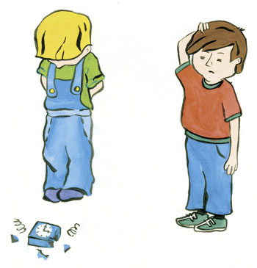
Самостоятельная работа по теме: Отрочество- особая пора в жизни. Вопросы
1.Основной закон страны _____________. 2. _______ это отношения между людьми
основанные на взаимопонимании, доверии.
3. Обмен между людьми мыслями и чувствами это _________.

Slide 2
4. В старину подростков называли ________.
5.Подростковый возраст делится на два этапа:
5-6 классы __________ школьники,
7-8 классы __________ школьники.
6. _________ это уверенность в своих силах, отказ от помощи, дисциплинированность.
7. Курение, употребление спиртных напитков, хулиганство это _________ привычки.
Здоровый
образ
жизни!

